Slide 1
EXCELÊNCIA NO ATENDIMENTO AO TURISTA
Sara Patrícia- SENAC/PE

Slide 2


Slide 3






Minha história

Slide 4















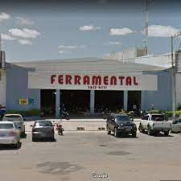




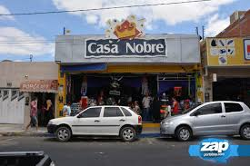



JÁ MINISTREI CURSOS E PALESTRAS PARA:

Slide 5



Slide 6




Slide 7
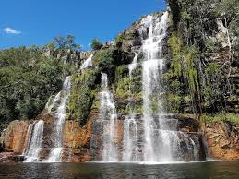
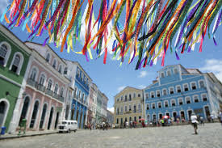
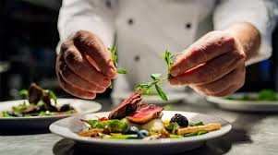
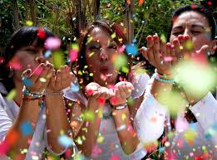


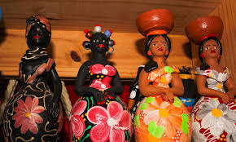
ATRATIVOS QUE FORMAM O POTENCIAL DO BRASIL PARA O TURISMO E LAZER

Slide 8
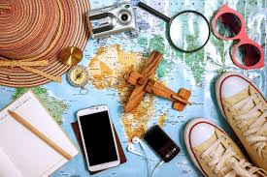
O TURISMO É HOJE CONSIDERADO UMA DAS ATIVIDADES PRODUTIVAS MAIS IMPORTANTES PARA O DESENVOLVIMENTO DO BRASIL

Slide 9

# Meios de Hospedagem;
# Agências de viagens e turismo, e operadoras turísticas;
# Serviços de alimentação: restaurantes, lanchonetes, bares, quiosques, padarias etc;
# Parques Temáticos;
# Marinas;
# Museus e igrejas históricas;
# Empreendimentos destinados à realização de eventos e negócios (centro de convenções);
# Empreendimentos destinados à prática de turismo de aventura, de esportes radicais e de ecoturismo;
# Empreendimentos destinados à promoção turística;
# Transportadora turística.
Cadeia de atividade do setor

Slide 10

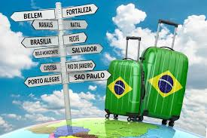
Para se trabalhar no Setor de Turismo e Hospitalidade
Turismo fecha primeiro semestre criando quase 100 mil vagas de empregos. O turismo nacional foi o responsável pela criação de cerca de um a cada dez empregos formais nos primeiros seis meses de 2024. Ao todo, 98.675 vagas com carteira assinada foram preenchidas no setor, aquecendo a economia do país.

Slide 11
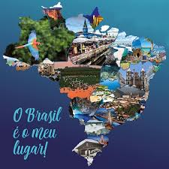
“O Brasil está muito bem posicionado em um item importantíssimo, que é a geração de emprego e renda para nossa economia por meio do turismo”
Jeanine Pires – Ex Presidente da Embratur
PRESIDENTE DA EMBRATUR : Marcelo Freixo

Slide 12
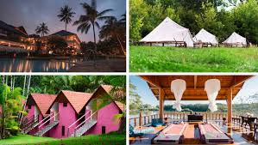
Estudo do IBGE revela que existem mais de 31 mil meios de hospedagem no Brasil. Encomendado pelo MTur (Ministério do Turismo) um estudo feito pelo IBGE (Instituto Brasileiro de Geografia e Estatística) mostra o tamanho da oferta hoteleira do Brasil: 31.299 meios de hospedagem.

Slide 13

ALGUNS CONCEITOS:
TURISMO: Segundo a Organização Mundial do Turismo (OMT), são todas as atividades que as pessoas realizam durante suas viagens e estadias em lugares diferentes do seu local de moradia, por período inferior a um ano, com finalidade de lazer, negócios, férias etc.
HOSPITALIDADE: No que diz respeito ao Turismo, é tudo aquilo que se faz para tomar a atitude de satisfazer o cliente, visando sempre seu bem estar. O acolhimento afetuoso pode estar tanto no tratamento oferecido às pessoas quanto no cuidado com o ambiente que as acolhe.

Slide 14
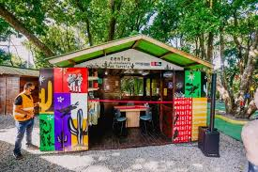
O que é atendimento?
Ato de prestar atenção, cuidar ou dar assistência a alguém ou algo.
Conjunto de ações e processos que uma empresa utiliza para interagir e se comunicar com seus clientes, com o objetivo de resolver problemas, responder perguntas e garantir a satisfação do cliente

Slide 15
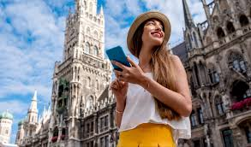
QUEM É O TURISTA?
É uma pessoa que viaja para um local diferente de sua residência habitual, geralmente por um período superior a 24 horas, com o propósito de lazer, recreação, cultura, eventos ou descanso.

Slide 16
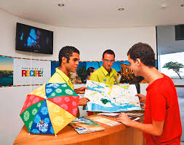
atendimento ao turista
Vai além de "atender bem" – envolve hospitalidade, empatia, agilidade e conhecimento.

Slide 17

Perfil do Turista Atual
Tipos de turistas: culturais, ecológicos, gastronômicos, religiosos, estudos, negócios, saúde,compras, eventos...
Comportamento moderno: conectado, exigente, em busca de experiências autênticas
Expectativas comuns: clareza nas informações, cordialidade, segurança e personalização

Slide 18
TURISTA COMO EMBAIXADOR DO DESTINO
Quando compartilha suas experiências positivas e promove o local de forma autêntica, seja através de redes sociais, conversas com amigos ou recomendações.
Um guia de turismo também desempenha um papel importante como embaixador, pois é responsável por transmitir informações sobre a cultura local, história e atrativos turísticos, tornando a experiência do visitante mais rica e memorável.

Slide 19
O impacto da atuação de embaixadores:
Aumento do turismo:
A promoção positiva do destino através de turistas e guias pode levar a um aumento no número de visitantes.
Fortalecimento da imagem do destino:
A divulgação de experiências autênticas e positivas ajuda a construir uma imagem favorável do destino turístico.
Desenvolvimento sustentável:
Guias de turismo podem orientar os visitantes sobre práticas sustentáveis, contribuindo para a preservação do meio ambiente e da cultura local.

Slide 20
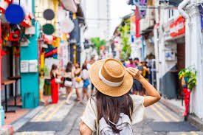
As 5 Regras de Ouro no Atendimento ao Turista
1. Sorriso e Acolhimento
A primeira impressão conta muito
Linguagem corporal positiva
2. Empatia e Paciência
Lidar com sotaques, culturas e até línguas diferentes
Situações de estresse e cansaço do turista

Slide 21
As 5 Regras de Ouro no Atendimento ao Turista
3. Conhecimento Local
Saber indicar atrações, horários, preços, meios de transporte
Ter domínio sobre o básico: localização de pontos turísticos, farmácias, hospitais, bancos
4. Comunicação Eficiente
Falar de forma clara, pausada e objetiva
Utilizar mapas, aplicativos, recursos visuais se necessário

Slide 22
As 5 Regras de Ouro no Atendimento ao Turista
5. Solução de Problemas com Agilidade
Nem sempre tudo sai como o turista espera.
Saber resolver problemas pode salvar a experiência

Slide 23
Barreiras Culturais e Linguísticas
Palavras universais: "Olá", "Obrigado", "Por favor"
Dicas básicas de comunicação em inglês e espanhol
Ferramentas: Google Tradutor, aplicativos de tradução, linguagem gestual

Slide 24
O Papel do Profissional de Atendimento
Ser embaixador do seu destino
Promover uma imagem positiva da cidade/país
Trabalhar com paixão e respeito à diversidade

Slide 25
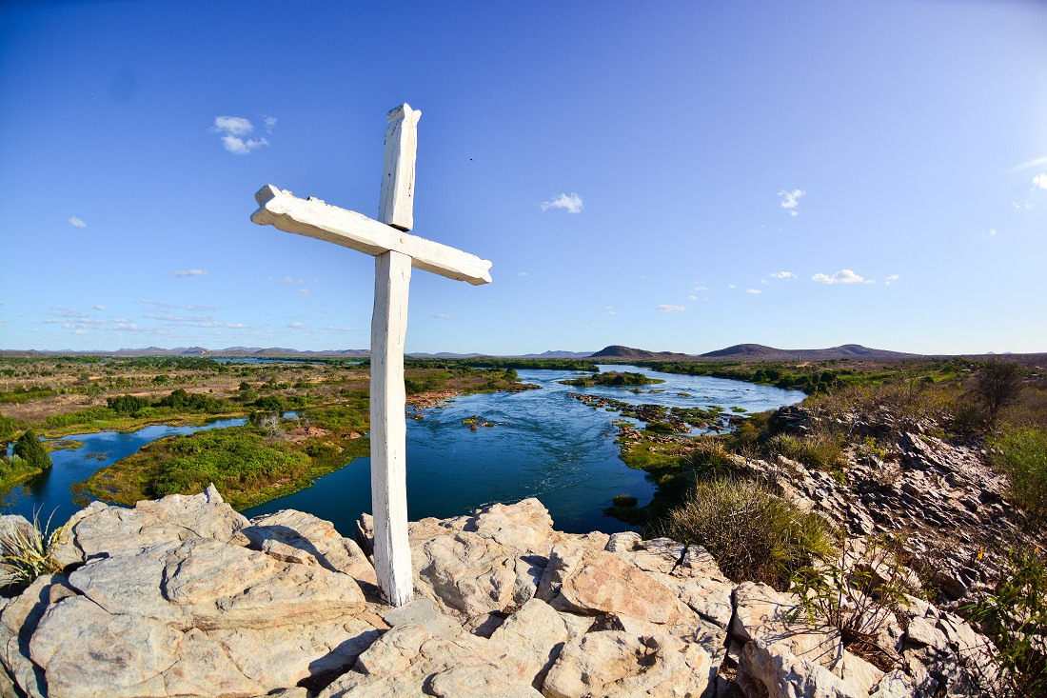
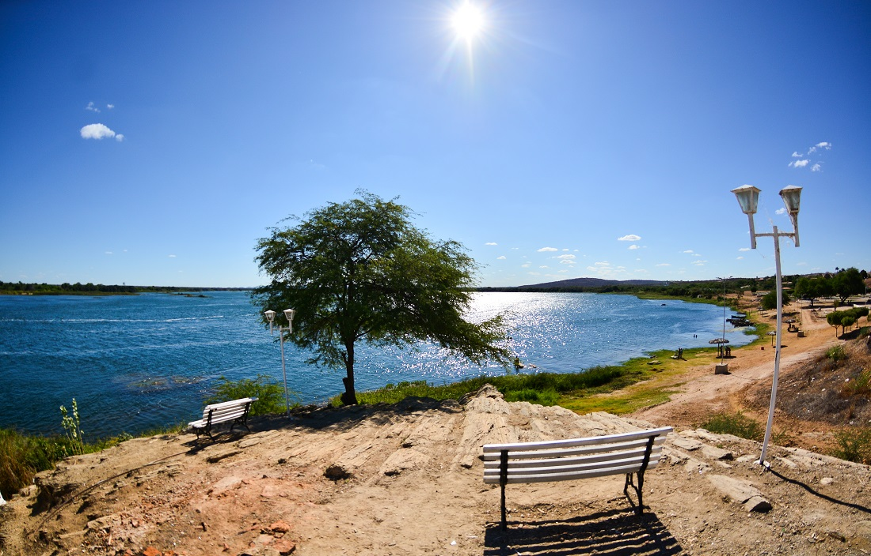
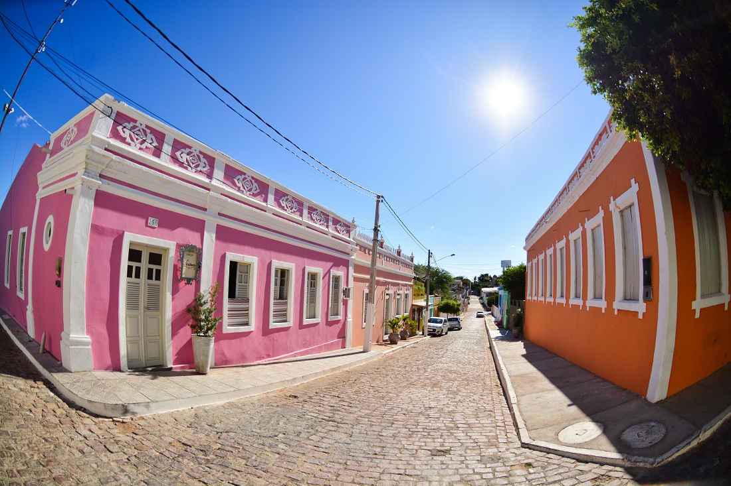
Como ser embaixador de santa maria da boa vista
Santa Maria da Boa Vista, no Sertão pernambucano às margens do Rio São Francisco, é um destino turístico que combina paisagens naturais, história, cultura e vinhos.

Slide 26
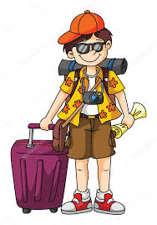
"Um turista bem atendido volta, recomenda e contribui para o crescimento do nosso destino."

Slide 27
Muito obrigada
Até breve

